Slide 1

项目一 认识和安装DXP2004
霍山县高级职业中学
Huo shan county senior vocational middle school
《电子EDA技术》

Slide 2

项目引入
手机是我们生活必不可少的电器，你知道一台手机是什么制造出来的吗？它主要是依据什么制造出来的？最重要的部件是什么？
手机成品
电路板
PCB
电路图
电路板的制造不能离开电路图，那有什么方法可以高效完美的解决绘制电路图和设计电路板的问题呢？答案就是一款优秀的EDA软件——Protel DXP 2004。

Slide 3
项目目标
1. 了解DXP 2004的发展历史；
2. 了解DXP 2004的功能特性；
3. 能独立安装和卸载DXP2004软件。

Slide 4
DXP 2004发展史
1987年
ACCEL Technologies 推出第一个电子线路设计软件——TANGO。
80年代末
Protel Technology 公司推出 Protel For Windows 系列。
相继上市Altium Designer6.0 和最新版本Altium Designer 10.0。
1999年
2004年
2005以后
Protel Technology 推出Protel 99和Protel 99SE。
Altium公司推出Protel DXP 2004。

Slide 5
DXP 2004功能特性
1. 多层次多通道原理图编辑环境。
用户对原理图的数量和层次深度没有任何限制，可以实现任意复杂设计。
2. 基于FPGA设计。
DXP 2004有基于FPGA的元件库，用户不需要VHDL也可以很快的完成一个基于FPGA的设计。

Slide 6
DXP 2004功能特性
3. 强大的自动布线功能。
引入了人工智能技术，采用Situs拓扑逻辑算法。用户只需要进行简单的设置就可以自动布线。
4. 高质量的打印输出。
DXP 2004按windows输出格式输出，支持所有打印机和绘图仪的windows驱动。
总的来说，Protel DXP 2004是一款功能强大的EDA软件。

Slide 7
DXP 2004的安装环境
要求类别 | 最低配置 | 推荐配置
处理器 | Pentium PC 1.8GHz | Pentium PC 3GHz以上
内存 | 512MB | 1GB
硬盘 | 1.5GB | 2GB
显卡 | 1024×768分辨率，32位颜色，8MB显存 | 1280×1024分辨率，32位颜色，32MB显存
显示器 | 15in显示器 | 17in 显示器以上
操作系统 | Windows 2000 | Windows XP以上

Slide 8
PCB的设计流程
电路板设计准备
分析电路的可靠性、确定采用元件的型号和数量
绘制原理图
原理图是PCB的基础，其目的是产生网络表
生成网络表
网络表时原理图和PCB之间的桥梁
设计PCB板
根据用户要求布局和布线，制作PCB板
通常情况下，设计一块PCB有以下四个步骤：

Slide 9
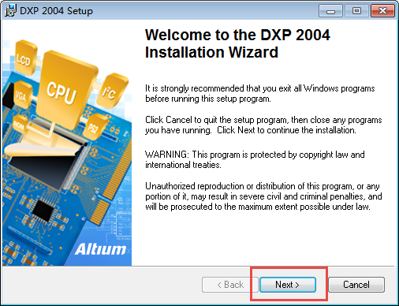
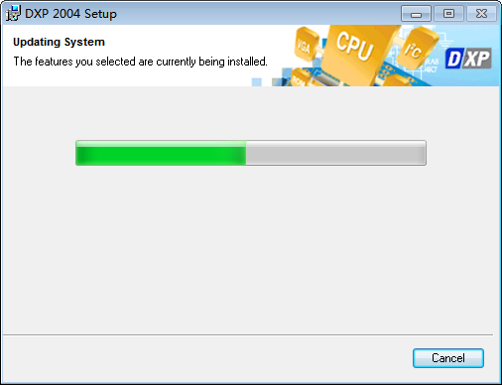
安装Protel DXP 2004
步骤一 安装DXP 2004
打开安装文件夹，选择“Setup”文件安装DXP 2004。

Slide 10
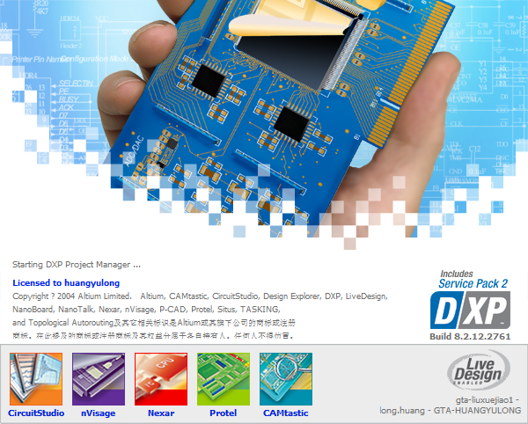
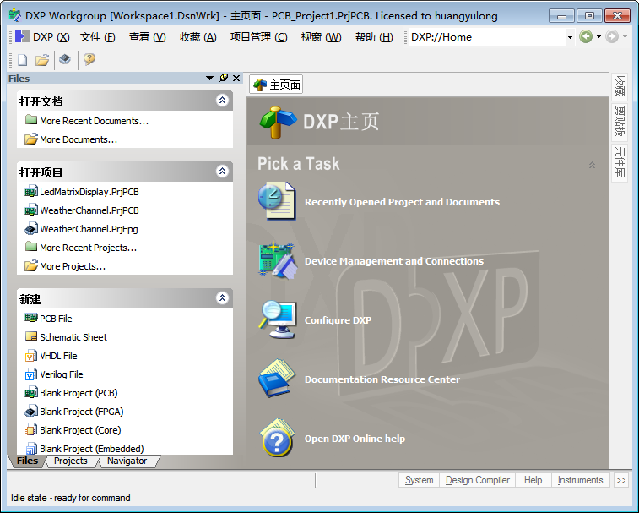
安装Protel DXP 2004
步骤二 安装补丁
步骤三 安装Network License文件
步骤四 复制Image的所有文件到安装目录下
步骤五 汉化

Slide 11
思考练习题
1．Protel DXP 2004 SP2的发展经历了哪些阶段？
2．如何将Protel DXP 2004 SP2设置为中文菜单界面？
3．请简述安装Protel DXP 2004 SP2的基本过程。
4．请简述PCB的设计流程。

Slide 12
谢 谢 ！

